Slide 1
Iniciando no MySQL

Slide 2
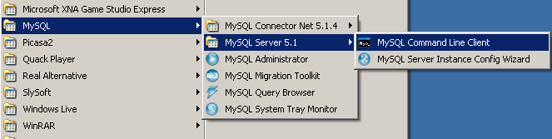
Iniciando o MySQL

Slide 3
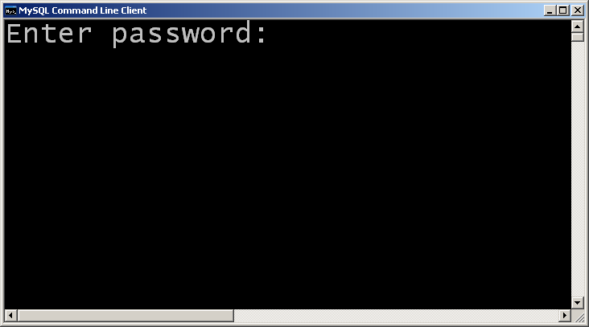
Acessando o MySQL

Slide 4
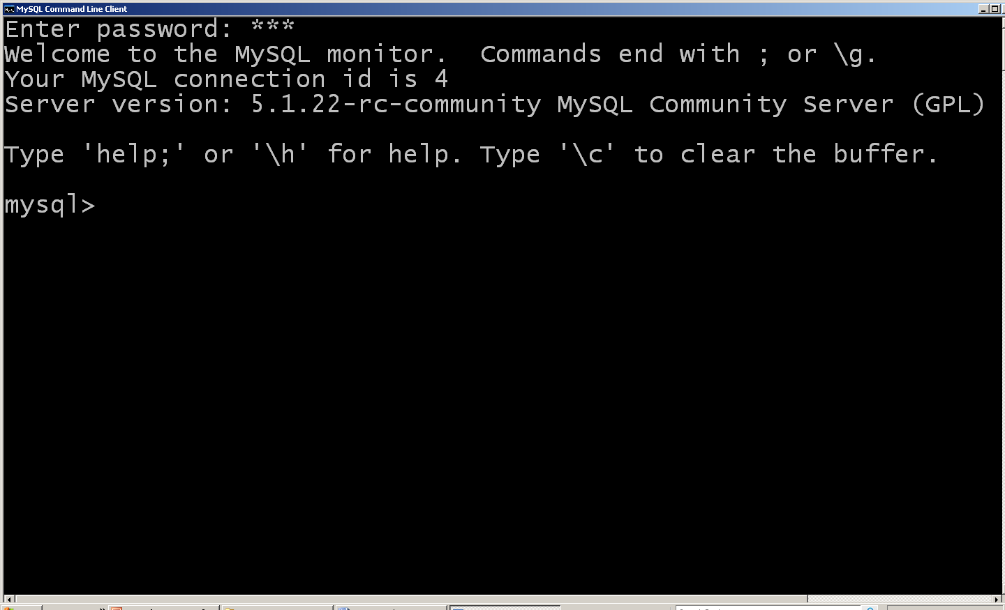
Dentro do MySQL

Slide 5
Criando Databases

Slide 6
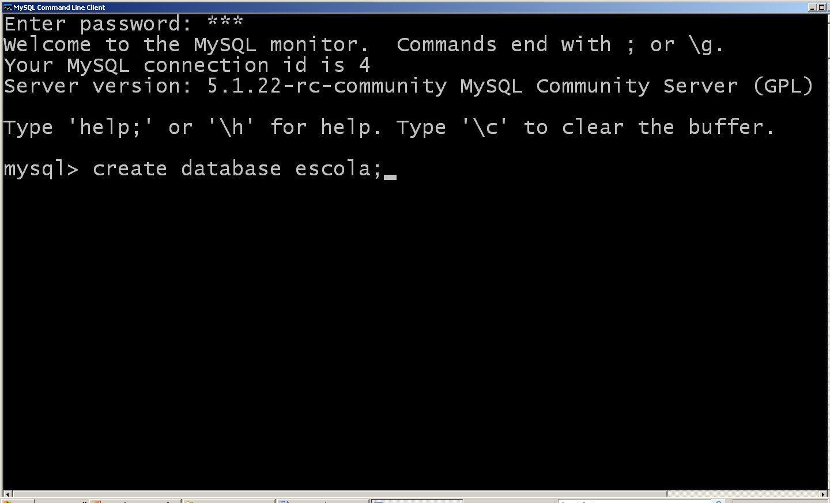
Criando um Database
create database escola;

Slide 7
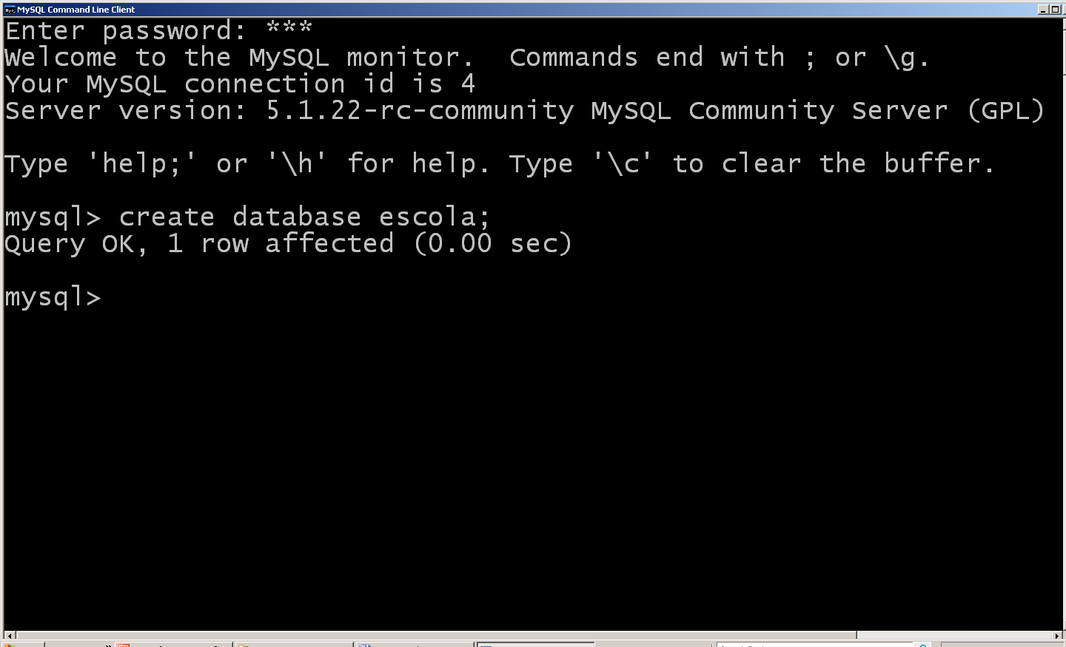
Database criada

Slide 8
Exercícios rápidos
create database secretaria;
create database biblioteca;
create database diretoria;

Slide 9
Exibindo as databases de servidor MySQL
show databases;

Slide 10
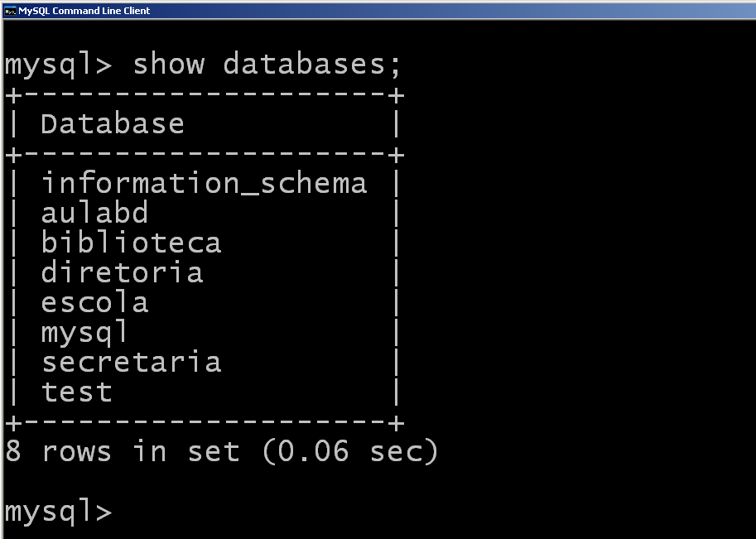

Slide 11
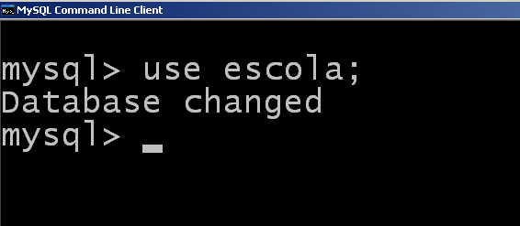
Acessando um database
use Escola;

Slide 12
Criando tabelas no MySQL

Slide 13
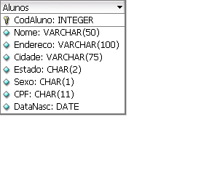
Criando a Tabela de Alunos
create table Alunos (
CodAluno int key,
Nome varchar(50) ,
Endereco varchar(100) ,
Cidade varchar(75) ,
Estado char(2) ,
Sexo char(1) ,
CPF char(11) ,
DataNasc date );

Slide 14
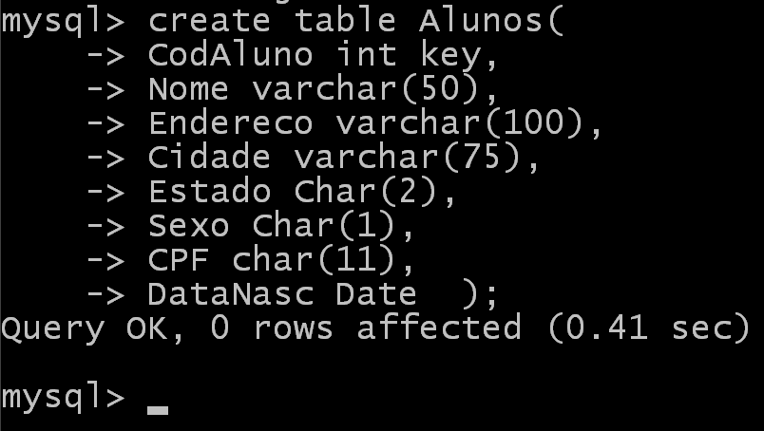
Criando a Tabela de Alunos

Slide 15
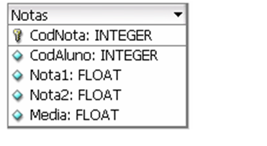
Criando a Tabela Notas usando chave estrangeira.
create table Notas(
CodNota int key ,
CodAluno int,
Nota1 float(4,2),
Nota2 float (4,2),
media float (4,2),
foreign key (CodAluno) references
alunos(CodAluno));

Slide 16
Exibindo os campos de uma tabela
desc <nome da tabela>;

Slide 17
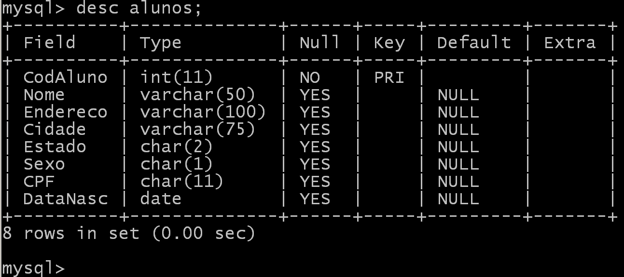
Exibindo os campos da tabela
desc alunos;

Slide 18
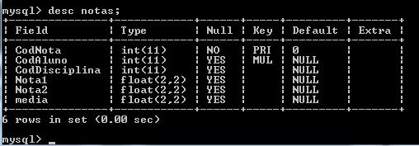
Exibindo os campos da tabela
desc notas;

Slide 19
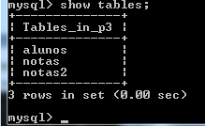
Exibindo todas as tabelas do banco de dados
show tables;

Slide 20
Deletando Tabela
Drop table nomedatabela

Slide 21
Deletando o Banco de Dados
Drop database nomedobanco

Slide 22
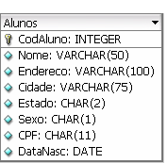
Exercícios Rápidos
Cria a tabela abaixo dentro da database Biblioteca e Secretaria

Slide 23
Exercícios de Fixação

